Slide 1
Omdenken
Een kleine test…

Slide 2
Ja-maar
Ik ben
wel leraar
Berthold Gunster en Herberd Prinsen, uitgeverij Quirijn, 2007

Slide 3
Ja-maar
Ja-en
Focus op wat mist
Mismatchen
Veranderen
Fout
Teleurstelling
Moeten
Hebben
Vasthouden
Reactief
Probleem
Ergens
Ooit
Controle
Verbittering
Schuld
Angst
Focus op wat is
Matchen
Accepteren
Goed
Waardering
Mogen
Zijn
Loslaten
Proactief
Feit
Hier
Nu
Vertrouwen
Vergevingsgezindheid
Verantwoordelijkheid
Liefde

Slide 4
7 principes van de Ja-en school
Zeg ja tegen verlangen
Zeg ja tegen autonomie
Zeg ja tegen verbondenheid
Zeg ja tegen verandering
Zeg ja tegen eerlijkheid
Zeg ja tegen wat goed gaat
Zeg ja tegen talent

Slide 5
7 principes van de Ja-en school
Zeg ja tegen… verlangen
Wanneer je een schip wilt gaan bouwen
breng dan geen mensen bijeen
om timmerhout te sjouwen
of te tekenen alleen.
Voorkom dat ze taken ontvangen
deel evenmin plannen mee
maar leer eerst mensen verlangen
naar de eindeloze zee.
(Anthoine de Saint-Exupéry)

Slide 6
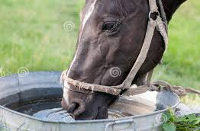
7 principes van de Ja-en school
Zeg ja tegen… autonomie
Je kan een paard wel
naar de waterbak leiden,
maar hem niet
dwingen te drinken

Slide 7
7 principes van de Ja-en school
Zeg ja tegen… verbondenheid
Hoe harder je duwt,
hoe harder het systeem
terugduwt.

Slide 8
7 principes van de Ja-en school
Zeg ja tegen… verandering
Als er een wind
van verandering waait,
bouwen sommigen schermen.
Anderen bouwen windmolens.

Slide 9
7 principes van de Ja-en school
Zeg ja tegen… eerlijkheid
Eerlijkheid:
beter een korte schrik
dan een lang misverstand.

Slide 10
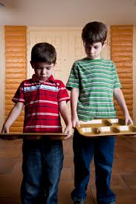
7 principes van de Ja-en school
Zeg ja tegen… wat goed gaat
Een kind loopt met een rinkelend dienblad glazen limonade.
Je kan het waarschuwen door
te zeggen: “Niet laten vallen”.
Je kan ook zeggen: “Hou vast”.

Slide 11
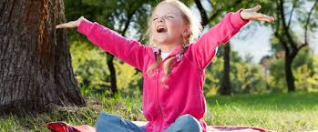
7 principes van de Ja-en school
Zeg ja tegen… talent
Durf te stralen,
je dient de wereld niet
door jezelf klein te houden.
(Nelson Mandela)

Slide 12
7 principes van de Ja-en school
Zeg ja tegen verlangen
Zeg ja tegen autonomie
Zeg ja tegen verbondenheid
Zeg ja tegen verandering
Zeg ja tegen eerlijkheid
Zeg ja tegen wat goed gaat
Zeg ja tegen talent

Slide 13
1. Argentinië
Argentijnse scholen hebben tijdens de verschillende belangrijke voetbalevenementen een probleem: kinderen spijbelen (uiteraard) massaal om het voetbal te zien. Ook ouders werken heimelijk mee aan deze vorm van nationaal verzet. Wat de school ook doet (regels, controle, straffen), deze collectieve neiging tot verzuim is onuitroeibaar.
Hoe zou de school met deze neiging te spijbelen om kunnen gaan?

Slide 14
2. Spijbelen
Een vijfdejaars vwo-leerling spijbelde drie dagen per week. Hoe meer zijn ouders, docenten en mentor de jongen vroegen naar het hoe en waarom van zijn afwezigheid, des te meer leek hij zich als een oester te sluiten. Na een tijd werd de jongen naar de directeur van de school gestuurd. Deze was op de hoogte van de situatie en besefte dat als hij er met de jongen niet uit zou komen, dit waarschijnlijk een exitgesprek zou worden. Zijn eerste vraag bleek een gouden vraag te zijn.
Wat was die vraag?

Slide 15
4. Doolhof
Een middelbare school met een regionaal verzorgingsgebied is in korte tijd uitgegroeid van zo’n 500 naar meer dan 2.000 leerlingen. Eén van de gevolgen van de groei is dat nieuwe leerlingen de eerste weken van het jaar letterlijk verdwalen in het gebouw. Ondanks het feit dat er van alles is geprobeerd (bewegwijzering, gangen en lespleinen met onderscheidende kleuren, mentorleerlingen die in koppels nieuwe leerlingen op pad sturen) lijkt het probleem onoplosbaar. Blijkbaar is het verdwalen een inherent deel van de toegenomen schaalgrootte. Tot een docent met een goed idee kwam.
Wat zou dat idee kunnen zijn?

